Slide 1
DESARROLLO DE LA COMUNIDAD
METODOLOGÍA SOCIAL
EQUIPO 5
THANIA NIETO
GERALDINE ZUÑIGA
ANA BELÉN VÁZQUEZ
GABRIELA SOLIS

Slide 2
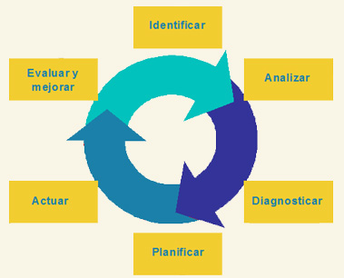
METODOLOGIA SOCIAL
En todas las metodologías de intervención social el desarrollo de la comunidad esta incluido. “El conocer para actuar” es el principio fundamental en el que se basa la realización de todo diagnóstico social.

Slide 3
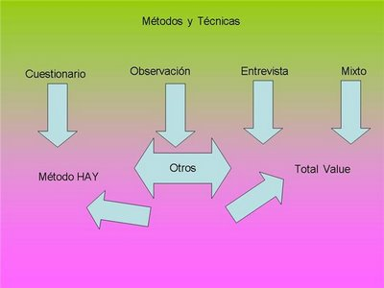
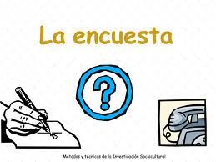
¿QUÉ ES LA METODOLOGIA SOCIAL?
Diferentes métodos (técnicas y principios) para trabajar con la comunidad.
Definir y delimitar el problema de investigación y los aspectos que intervienen. Seleccionar el método y las técnicas adecuadas al objeto de estudio. Organizar y sistematizar las acciones por desarrollar. Describir los recursos necesarios.

Slide 4
ANTECEDENTES
PROBLEMA
PRONOSTICO
PLANIFI-CACION
META
ORGANIZACIÓN

Slide 5
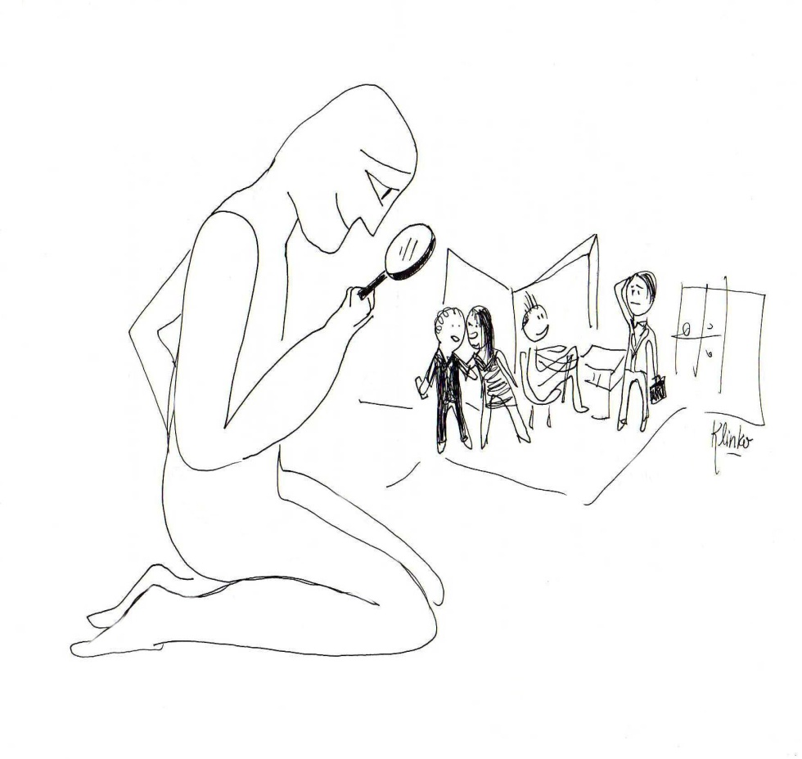
ESTUDIO ETNOGRÁFICO
Describe las relaciones de uso, ideas, tecnologías, artes y tradiciones que conforman la vida de una sociedad. Puede ser cualitativa y cuantitativa.

Slide 6
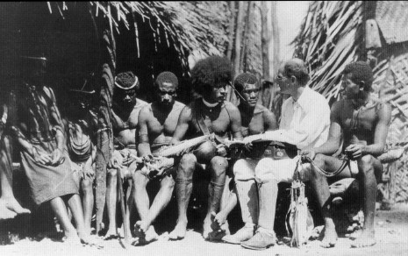
Nexos entre la investigación y la programación de la metodología social:
Materiales
Identificar necesidades
Formulación del problema
Técnicas y procedimientos
Trabajo de campo
Análisis e interpretación de resultados
Redacción de informe preliminar
Elaboración de diagnostico
Ejecución
Evaluación

Slide 7
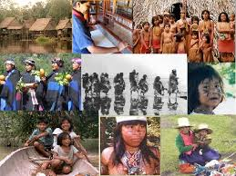
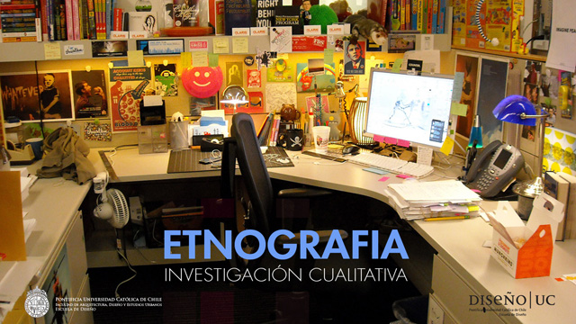
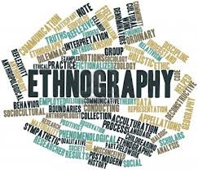
El objeto de la etnografía está dirigido a comprender una determinada forma de vida desde el punto de vista de quienes pertenecen de manera natural a ésta.

Slide 8
METODOLOGIA PROPUESTA
Relación entre el investigador y la realidad estudiada. | Finalidad del conocimiento. | Relación entre conocimiento y acción
Para conocer el pueblo, el trabajador social debe conocerlo desde dentro. | Lo esencial es la práctica (estudio e investigación) métodos y técnicas. | Se estudia la realidad para actuar transformadoramente sobre ella. El conocimiento que se adquiere es critico y concietizador.

